Slide 1
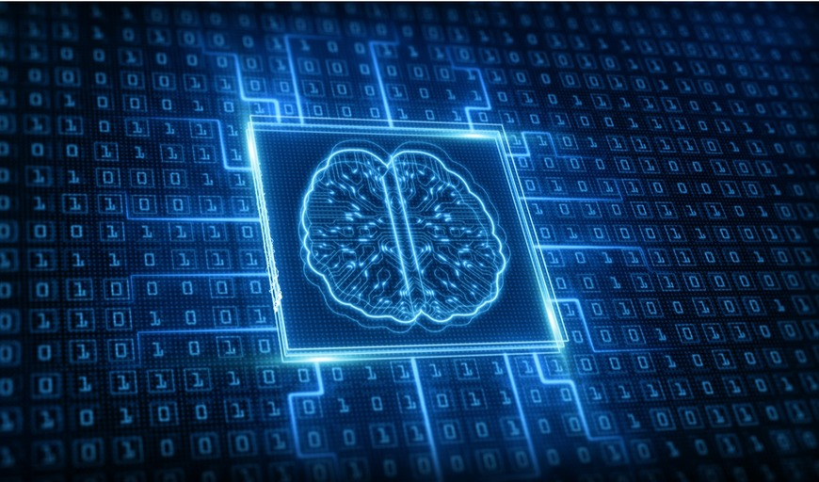

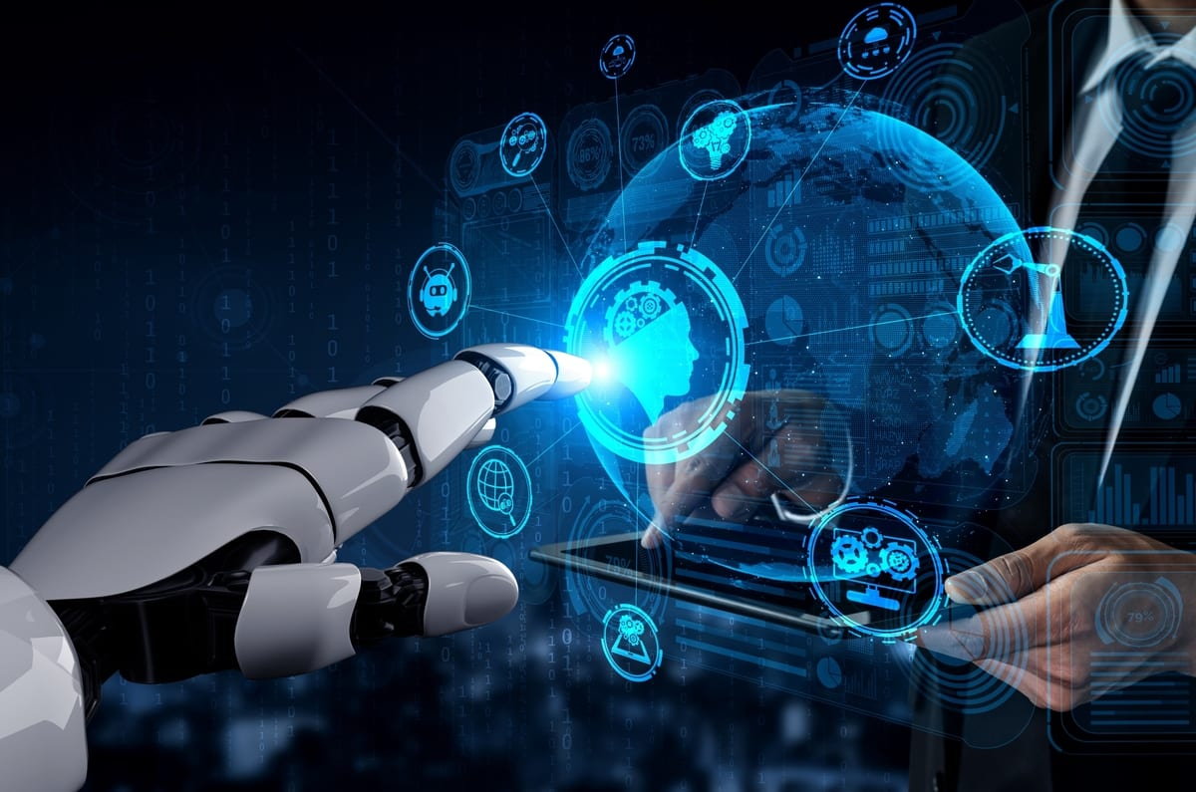


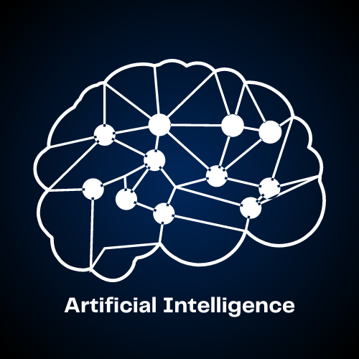
Introdução à Inteligência Artificial
Apresentado por:
Evandro Mariano
evandromariano49@gmail.com
https://github.com/EvanJoseph78

Slide 2
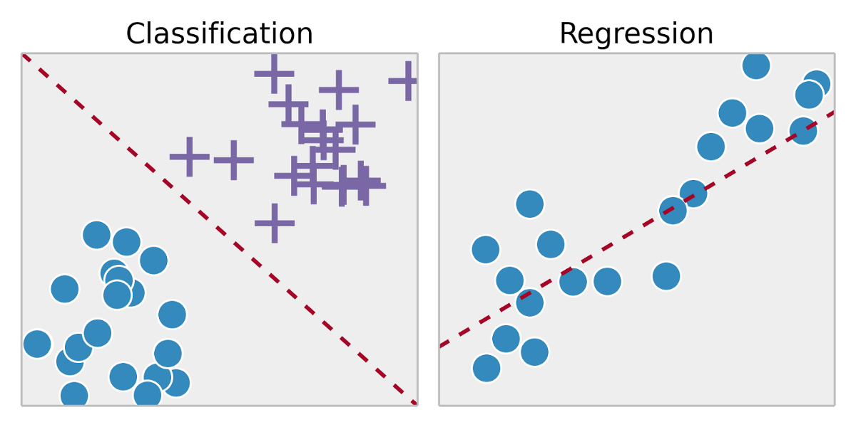
Aprendizagem supervisionada
Classificação
Regressão

Slide 3
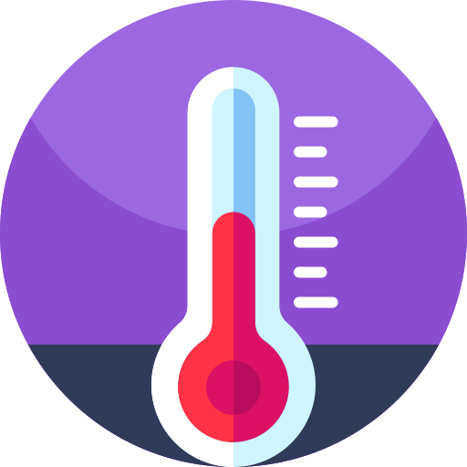



Aula 8
Algoritmo de regressão
Aprendizagem supervisionada
Variável explanatória x
Variável dependente y

Slide 4
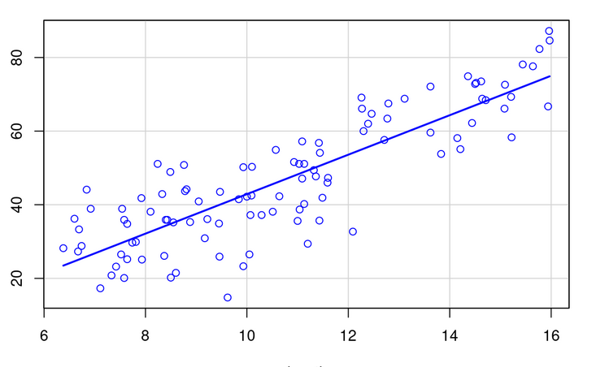
Aula 8
Algoritmo de regressão
Algoritmo de regressão linear

Slide 5
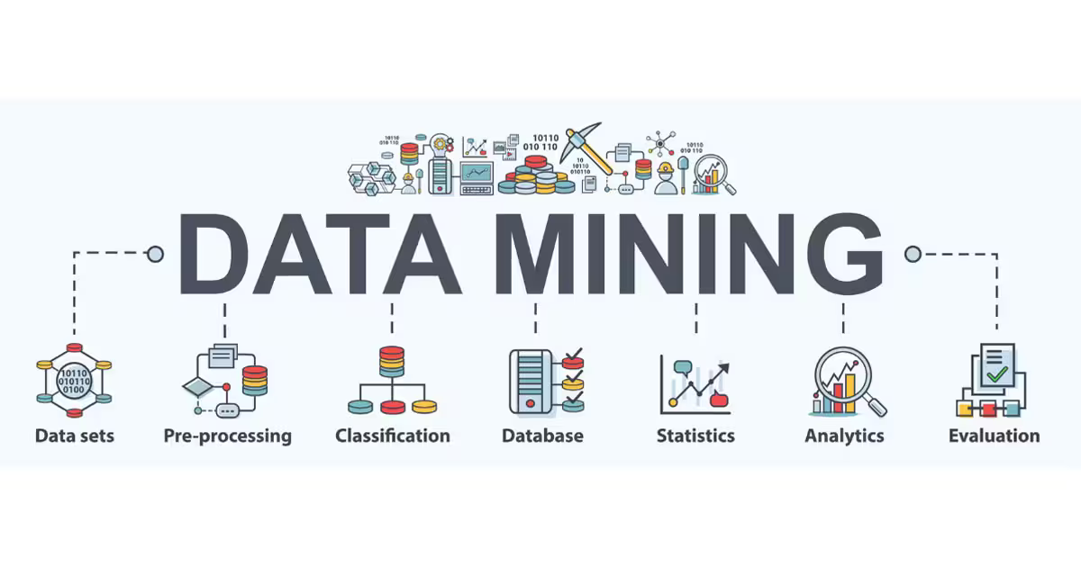
Aula 8
Aprendizagem não supervisionada
Algoritmo de agrupamento

Slide 6
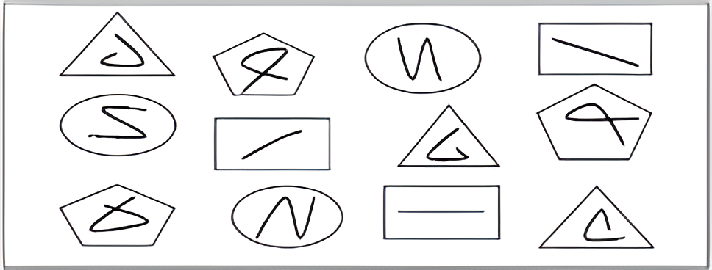
Algoritmo de agrupamento

Slide 7

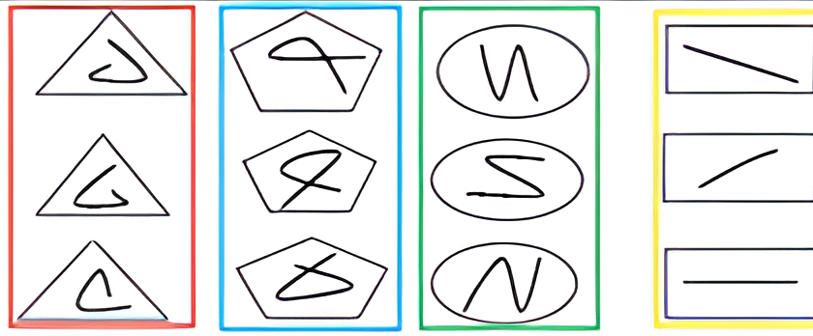
Algoritmo de agrupamento

Slide 8
Agrupamento - clusterização
Hierárquico
Particional
Aglomerativos
Decisivos
Métrica euclidiana
Teoria dos grafos
K-means

Slide 9
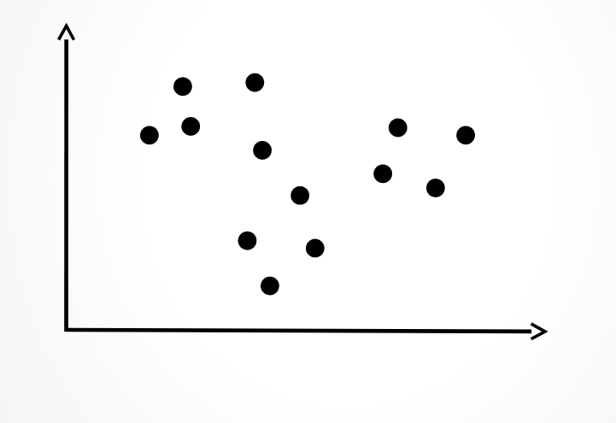
Aula 8
Aprendizagem não supervisionada
K-means

Slide 10
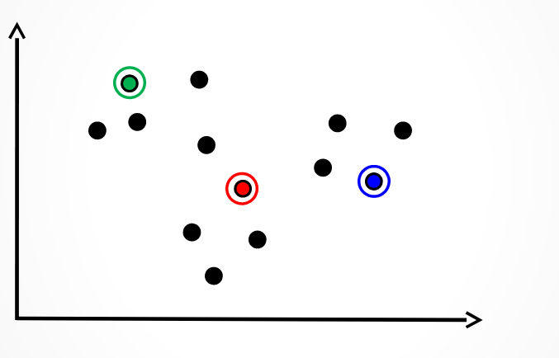
Aula 8
Aprendizagem não supervisionada
K-means

Slide 11
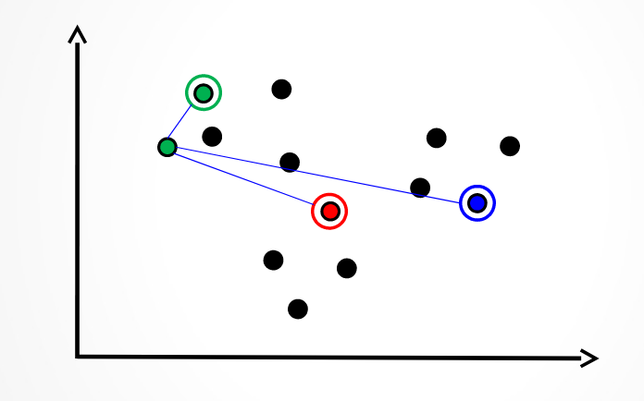
Aula 8
Aprendizagem não supervisionada
K-means

Slide 12
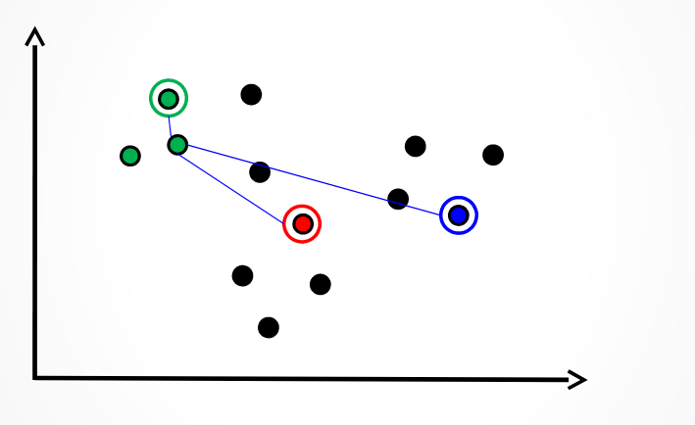
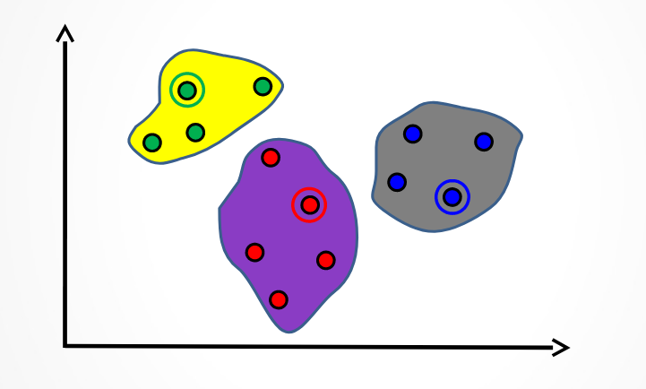
Aula 8
Aprendizagem não supervisionada
K-means

Slide 13
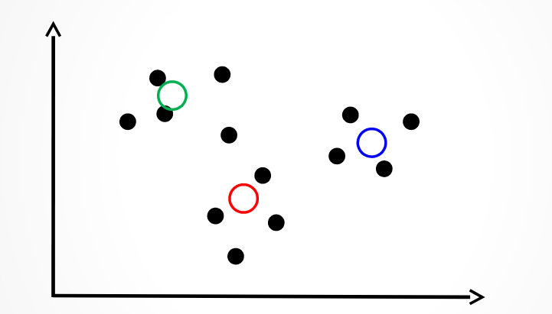
Aula 8
Aprendizagem não supervisionada
K-means

Slide 14
Agrupamento - clusterização
K-means
Exclusivos
Sobrepostos

Slide 15
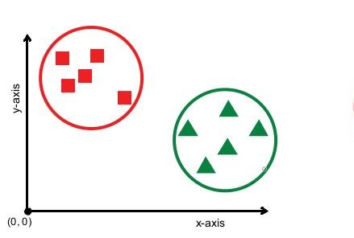
Aula 8
Aprendizagem não supervisionada
K-means - cluster exclusivo

Slide 16
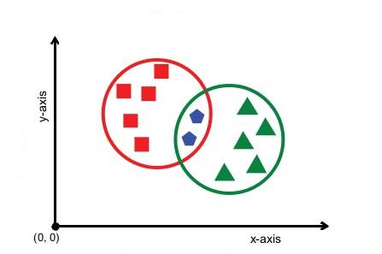
Aula 8
Aprendizagem não supervisionada
K-means - cluster sobreposto

Slide 17
Obrigado pela atenção!

